Slide 1
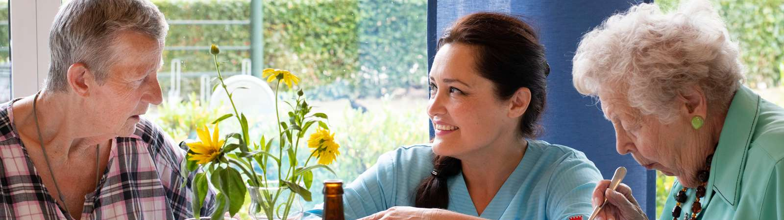
Personcentrerad vård inom VOF
Dialogmaterial kopplat till Nära vård och utbildningen Steg för steg
April 2024 av Malin Remmerfors och Marina Forssberg

Slide 2
Hej!
Nära vård är en stor nationell förändring och som kommer påverka oss på många sätt. I ett led i arbetet har Vård- och omsorgsförvaltningen i Helsingborg har bestämt att alla chefer och medarbetare ska ta del av utbildningen Steg för steg till en personcentrerad vård av Hans-Inge Persson under året 2024. Till denna utbildning ska även varje chef genomföra dialoger med sina medarbetare utifrån detta dialogmaterial.
Syftet med denna utbildningsinsats är att bygga en förståelse och samsyn för personcentrerad vård hos chefer och medarbetare i alla nivåer inom förvaltningen.
Varför enskild reflektion av alla medarbetare och chefer? Förändringen av personcentrerad vård är ett moraliskt och personligt ansvar som börjar hos den enskilda individen.
Detta är ett material om personcentrerad vård som ska användas av chefer vid en dialog tillsammans med medarbetare.
Med vänliga hälsningar
Marina Forssberg och Malin Remmerfors
Processledare Nära vård VOF

Slide 3
Instruktioner
Förarbete – preppa möte samt inloggningar:
Du som chef har fått en personlig inloggning via mail från Ringla till utbildningen Steg för steg med Hans-Inge Persson. Säkerställ att du kan logga in på https://www.ringla.nu/akademi
Avsätt tid på APT eller ett annat forum för dialog tillsammans med dina medarbetare. Träffen tar ca 2 timmar totalt och består av del 1 och del 2 inklusive paus. Vi rekommenderar att ni tar en kort paus emellan del 1 och del 2 så att de upplevs som två dialoger. Om ni väljer att göra individuella reflektioner vid träffen, lägg då till 20 minuter i planeringen. Annars bör dessa göras inom någon vecka efter dialogen.
Fyll i excelfilen ”PV mailadresser medarbetare” med för- och efternamn samt mailadressen till dina medarbetare. Byt namn på filen till din enhet och vilken avdelning ni tillhör (äldreomsorg eller funktionsstöd). Ladda upp filen här: PV mailadresser medarbetare , lägg den under rätt verksamhetsmapp. Vi ser sedan till att utbildningsföretaget Ringla skickar inloggningsuppgifter för utbildningen till dina medarbetare.
Genomförande - dialoger:
Del 1: Chef och medarbetare tittar tillsammans på den filmade föreläsningen och diskuterar frågorna i utbildningen Steg för steg. Använd chefens inloggning på Ringla akademis hemsida https://www.ringla.nu/akademi. Chefen tar anteckningar från diskussionerna. Tidsåtgång 1 timme.
Paus ca 10-15 minuter.
Del 2: Chef och medarbetare diskuterar tillsammans utifrån de frågor som dialogmaterialet (PowerPoint) innehåller. Arbetsgruppen kommer tillsammans överens om hur man vill arbeta med personcentrerad vård och skriver in detta på en Forms-enkät. Använd QR-koden som finns i bildspelet. Era svar är ett underlag för den fortsatta utvecklingen av Nära vård. Tidsåtgång ca 30-45 minuter.
Efterarbete – individuella reflektioner:
Chefen ska besvara och skicka sin egna reflektioner i utbildningen Steg för steg, tidsåtgång ca 20 minuter. Använd den personliga inloggningen på https://www.ringla.nu/akademi . Detta kan göras på mobiltelefonen och i samband med dialogmötet. Lägg då på 20 minuter på mötet. Annars bör detta göras inom någon vecka efter dialogen.
Medarbetaren (när den har fått inloggningen via mail) ska besvara och skicka sin egna reflektioner i utbildningen Steg för steg, tidsåtgång ca 20 minuter. Använd den personliga inloggningen på https://www.ringla.nu/akademi . Detta kan göras på mobiltelefonen och i samband med dialogmötet. Lägg då på 20 minuter på mötet. Annars bör medarbetaren göra detta inom någon vecka efter dialogen. Du som chef säkerställer att detta blir gjort.
OBS. Nya medarbetare eller medarbetare som inte kunnat delta på del 1 och del 2 förväntas ta del av hela utbildningen Steg för steg och själva svara på frågorna. Tidsåtgång 1 timme.

Slide 4
Tips!
Se till att du har koll på inloggning och att du har fått igång utbildningen innan ditt möte med medarbetarna.
Kika igenom bildspelet med instruktionerna samt läs igenom dialogerna och upplägget för dessa innan mötet.
Se till att du har fyllt i excelfilen med dina medarbetares mailadresser och laddat upp den på Teams/SharePoint, följ länken i instruktionerna. Gör detta någon vecka innan mötet med dina medarbetare.
Meddela din medarbetare att man inte ska slänga mail från företaget Ringla.
Påminn dina medarbetare att ta med tjänstetelefonen (de som har) till mötet om ni ska göra individuella reflektioner i samband med mötet.
Var noga med att skapa ett öppet samtalsklimat så att alla blir engagerade under dialogen.

Slide 5
Personcentrerad vård
Dialog om personcentrerad vård inom vård- och omsorgsförvaltningen

Slide 6
Vad är personcentrerad vård för oss på vår arbetsplats?
Lista 3-5 exempel
Diskutera tillsammans (gärna i mindre grupper) i 5-10 minuter
Summera i helgrupp i 5 minuter, enas tillsammans

Slide 7
Så här vill vi jobba med personcentrerad vård på vår arbetsplats!
Lista 3-5 förslag
Diskutera tillsammans (gärna i mindre grupper) i 10-15 minuter
Summera i helgrupp i 5 minuter, enas tillsammans

Slide 8
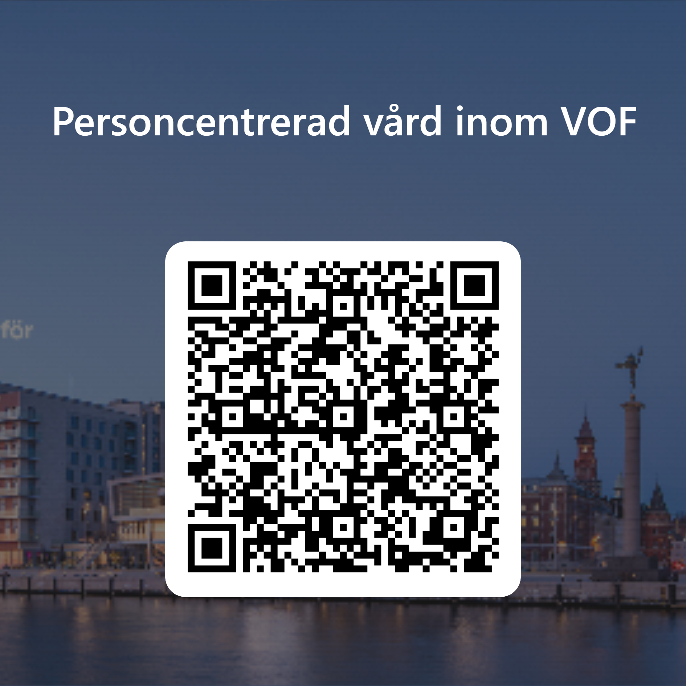
Skriv in era svar
Använd QR-koden här bredvid och skriv in arbetsgruppens tankar.
5 minuter

Slide 9

Vi finns här!
Hör av er till någon av oss om ni har frågor eller funderingar. Vi hjälper gärna till!
Lycka till!
Med vänliga hälsningar
Malin och Marina
Malin.remmerfors@helsingborg.se
Marina.forssberg@helsingborg.se

